Slide 1






ÔN TẬP CHƯƠNG I
A.Trắc nghiệm : Khoanh tròn vào câu trả lời mà em chọn !
Câu 1 : Trong các mệnh đề sau đây mệnh đề nào sai ?
a. b.
c. d.
Câu 2 : Phủ định của mệnh đề chứa biến :
a. b. c. d.
Câu 3: Tập hợp các ước chung của 10 và 45 là :
a. {1; 5} b. {1 ; 2 ; 5} c. (1; 5) d. {1 ; 5 ; 10}
Câu 4 : Cho hai tập hợp A = { 1; 5 } và B = (1 ; 6 ] . Hợp của A và B là :
a. [ 1 ; 6 ] b. ( 1 ; 5 ) c. [ 1 ; 5 ] d. {5}
$$∃x∈Q:2x+3=6$$
b
$$∀x∈R: 5x=x^{5}$$
$$∃x∈R:x^{2}+x+2>0$$
$$∃x∈Q: x⋮5$$
$$∀x∈R:x^{2}+2>0$$
d
a

Slide 2





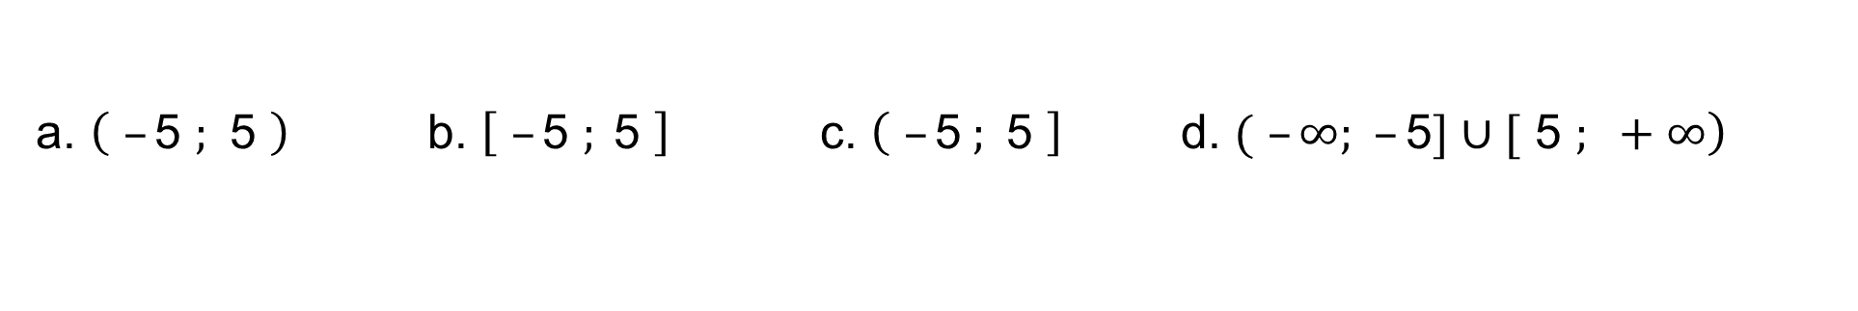
ÔN TẬP CHƯƠNG I
Trắc nghiệm :
Câu 5 : Cho tập hợp A= ( 2;5 ], B= (3;8). Tập hợp A \ B là :
a. ( 2 ; 3 ] b. ( 2 ; 8 ] c. ( 3 ; 5 ) d. [ 3 ; 5 ]
Câu 6 : Cho 2 tập hợp A = [ – 2 ; 3 ] ; B = ( 1 ; 4 ]. Tập hợp : là :
a. ( 1 ; 3] b. [ –2 ; 4 ] c. ( 3 ; 4 ) d. [ – 2 ; 1 )
Câu 7 : Cho tập . Phần bù của tập A trong tập số thực R là :
Câu 8 : Tập hợp các số hữu tỉ thỏa mãn : ( x² + 5x + 4 ) ( 2x² –7x +6) = 0 là :
a. {–1 ; –4; 2} b. {2} c. {–1; – 4; 3; 2}
Câu 9 : Trong một thí nghiệm hằng số C được xác định gần đúng là 2,43865 với độ chính xác d = 0,00312 . Dựa vào d ta có các chữ số chắc của C là :
a. 2; 4; 3 b. 2; 4 c. 2 d. 2;4;3; 8
a
$$A∩B$$
a
$$A=\left\{x∈R:|x|≥5\right\}$$
$$\left. \text{a}\text{. }\left( –\text{5 };\text{ 5 }\right) \text{b}\text{. }\left[ –\text{5 }; \text{5 }\right] \text{c}\text{. }\left( –\text{5} ;\text{ 5 }\right] \text{d}\text{. }( –∞; –\text{5}]∪[\text{ 5 }; +∞\right)$$
$$d.\left\{−1;−4;\frac{3}{2};2\right\}$$
d

Slide 3

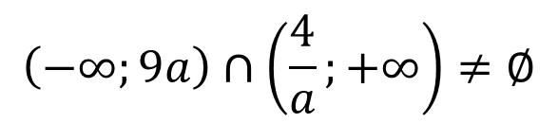

ÔN TẬP CHƯƠNG I
Trắc nghiệm :
$$\left(−∞;9a\right)∩\left(\frac{4}{a};+∞\right)≠∅$$
Câu 10 : Cho số thực a < 0. Điều kiện cần và đủ để :
Câu 11 : Cho . Số quy tròn của số 42575421 là :
a. 42575000 b. 42575400 c. 42576400 d. 42576000
$a.−\frac{2}{3}<a<0 b. −\frac{2}{3}≤a<0 c. −3<a<0 d. 4<a<0$
a
$$\overline{a}=42575421±150$$

Slide 4



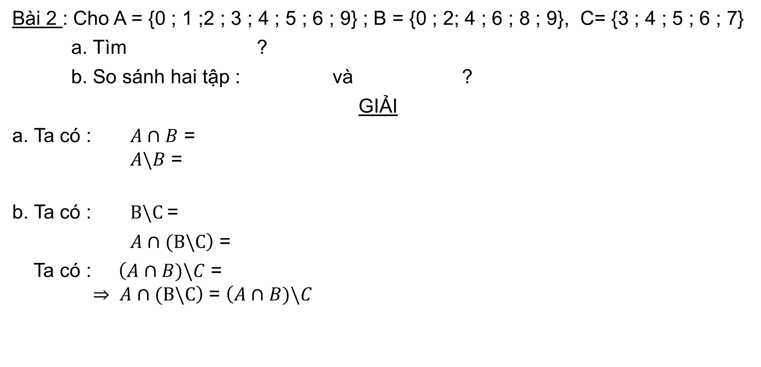


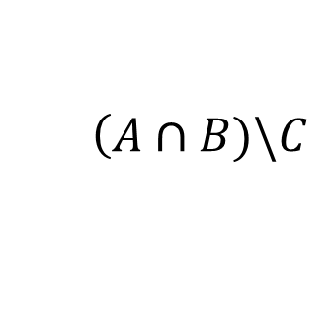



ÔN TẬP CHƯƠNG I
Bài 2 : Cho A = {0 ; 1 ;2 ; 3 ; 4 ; 5 ; 6 ; 9} ; B = {0 ; 2; 4 ; 6 ; 8 ; 9}, C= {3 ; 4 ; 5 ; 6 ; 7}
a. Tìm ?
b. So sánh hai tập : và ?
GIẢI
a. Ta có : $A∩B$ =
$A\backslash B$ =
b. Ta có : $B\backslash C$=
$\left.A∩(B\backslash C\right)$ =
Ta có : $\left(A∩B)\backslash C\right.$ =
$⇒ \left.A∩(B\backslash C\right)$ = $\left(A∩B)\backslash C\right.$
$$A∩B; A\backslash B$$
$$\left.A∩(B\backslash C\right)$$
$$\left(A∩B)\backslash C\right.$$
$$\left\{0;2;4;6;9\right\}$$
$$\left\{1;3;5\right\}$$
$$\left\{0;2;8;9\right\}$$
$$⇒$$
$$\left\{0;2;9\right\}$$
$$\left\{0;2;9\right\}$$

Slide 5






ÔN TẬP CHƯƠNG I
$$X⊂A; X⊂B$$
Bài 3 : Tìm tất cả các tập hợp X thỏa mãn :
với
Giải
Vì $X⊂A; X⊂B$ nên :
Ta có : $A∩B$ =
X là các tập hợp :
$$A=\left\{1;2;3;4\right\} ; B=\left\{0;2;4;6;8\right\}$$
$$X⊂\left(A∩B\right)$$
$$\left\{2;4\right\}$$
$$⇒$$
$$∅; \left\{2\right\}; \left\{4\right\}; \left\{2;4\right\}$$

Slide 6







ÔN TẬP CHƯƠNG I
$$A∪B; A∩B; A\backslash B; B\backslash A$$
Bài 4 : Xác định các tập hợp : và biểu diễn chúng trên trục số ?
a.
b.
Giải
a. Ta có :
////////////[ ]//////////////
- 4 7
Ta có :
////////////////[ ]////////////////
1 4
$$A=\left[−4;4\right] ; B=\left[1;7\right]$$
$$A=\left(−∞;−2\right],B=\left[3;+∞\right)$$
$$A∪B=$$
$$\left[−4;7\right]$$
$$A∩B=$$
$$\left[1;4\right]$$

Slide 7




ÔN TẬP CHƯƠNG I
$$A∪B; A∩B; A\backslash B; B\backslash A$$
Bài 4 : Xác định các tập hợp : và biểu diễn chúng trên trục số ?
a.
b.
Giải
Ta có :
/////////////[ )///////////////
- 4 1
Ta có :
///////////////////( ]///////////
4 7
$$A=\left[−4;4\right] ; B=\left[1;7\right]$$
$$A=\left(−∞;−2\right],B=\left[3;+∞\right)$$
$$A\backslash B=$$
$$\left[−4;1\right)$$
$$B\backslash A=$$
$$\left(4;7\right]$$

Slide 8




ÔN TẬP CHƯƠNG I
$$A∪B; A∩B; A\backslash B; B\backslash A$$
Bài 4 : Xác định các tập hợp : và biểu diễn chúng trên trục số ?
a.
b.
Giải
b. Ta có :
]///////////[
-∞ - 2 3 +∞
Ta có :
/////////////////////////////////////////
-∞ +∞
$$A=\left[−4;4\right] ; B=\left[1;7\right]$$
$$A=\left(−∞;−2\right],B=\left[3;+∞\right)$$
$$A∪B=$$
$$\left(−∞;−2\right]∪\left[3;+∞\right)$$
$$A∩B=$$
$$∅$$

Slide 9




ÔN TẬP CHƯƠNG I
$$A∪B; A∩B; A\backslash B; B\backslash A$$
Bài 4 : Xác định các tập hợp : và biểu diễn chúng trên trục số ?
a.
b.
Giải
Ta có :
]////////////////////////////
-∞ - 2 +∞
Ta có :
//////////////[
-∞ 3 +∞
$$A=\left[−4;4\right] ; B=\left[1;7\right]$$
$$A=\left(−∞;−2\right],B=\left[3;+∞\right)$$
$$A\backslash B=$$
$$\left(\left.−∞;−2\right]\right.$$
$$B\backslash A=$$
$$\left[3;+∞\right)$$

